Slide 1
猫屿 CAT ISLE
猫 咖 官 网 · 项 目 验 收 演 示
在猫的节奏里，慢下来
开发工具：WorkBuddy AI 助手
技术栈：FastAPI · React · SQLite · 2026-08

Slide 2
项目背景
PROJECT BACKGROUND
01
宠物消费升级
越来越多年轻人把宠物当作家人，城市猫咖成为放松、社交的热门去处，但多数猫咖线上体验薄弱，仅靠朋友圈口口相传。
02
新客沟通成本高
预约规则、押金流程、互动须知等问题反复被新客询问，缺少一个集中展示与自助答疑的线上窗口。
03
门店数字化缺失
预约靠接龙、领养靠登记，数据散落，店长无法统一查看预约、押金与领养进度。

Slide 3
开发目的
DEVELOPMENT GOALS
01
打造品牌线上门户
以「猫屿」品牌为核心，统一呈现门店信息、猫咪成员、餐单与品牌故事，建立治愈系品牌认知。
02
在线预约 + 押金闭环
前台免注册预约，押金线下转账、店长后台核验，形成「预约-核验-到店」完整闭环，替代人工接龙。
03
降低新客沟通成本
店长解答问答区 + 猫屿小助手 + 今日店长，集中解答新客疑惑，减少重复人工咨询。
04
领养流程数字化
在线提交领养申请，店长四级审核 + 回访记录留痕，让领养更规范、可追溯。
05
验收交付完整
输出 PRD、技术文档、产品原型、数据库脚本、演示 PPT 全套验收材料。

Slide 4
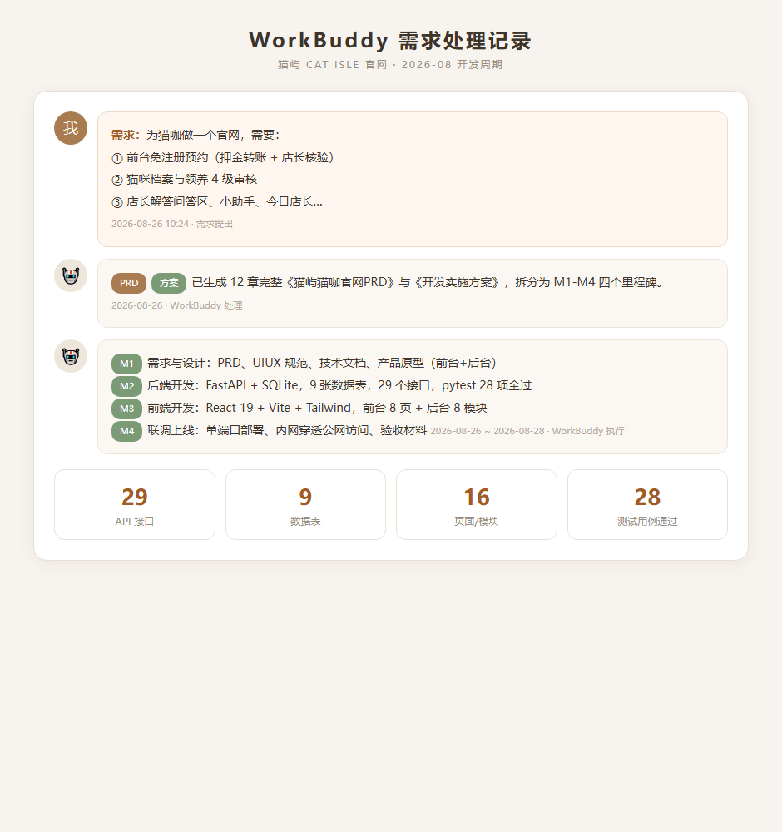
WorkBuddy 需求处理
AI-ASSISTED DEVELOPMENT
从需求提出到代码交付，全程由 WorkBuddy 智能助手处理：需求理解 → 方案设计 → 分阶段开发 → 测试验收。

Slide 5
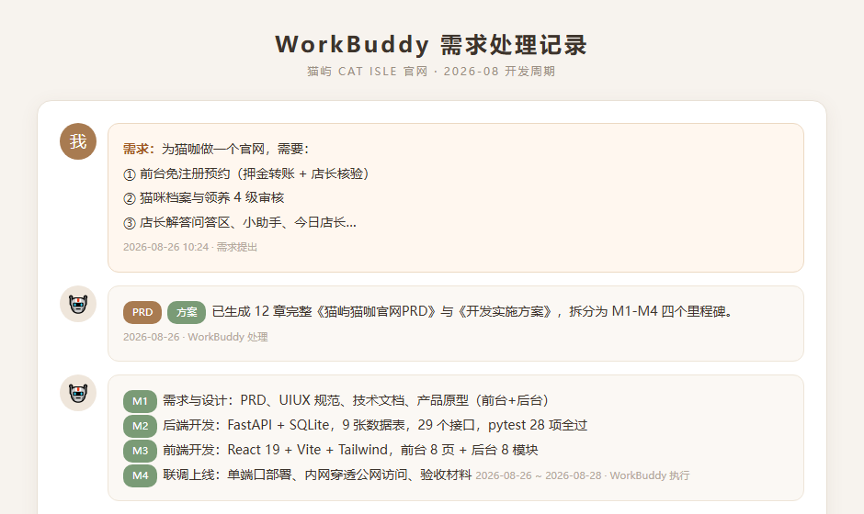
WorkBuddy 需求处理（续）
AI-ASSISTED DEVELOPMENT

Slide 6
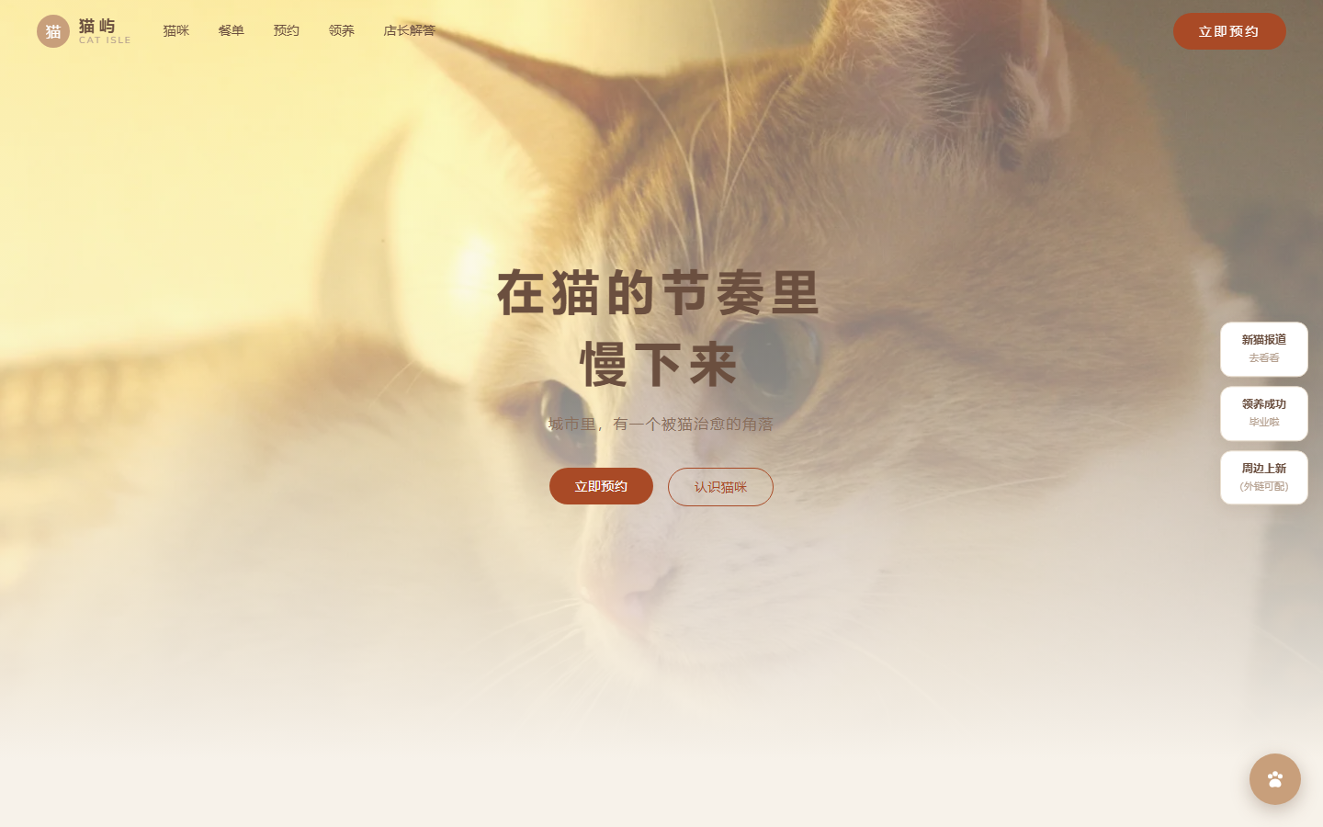
项目效果（前台）
PROJECT SHOWCASE
首页：Hero 品牌区 · 猫咪故事 · 猫咪预览 · 餐单预览 · 门店信息

Slide 7
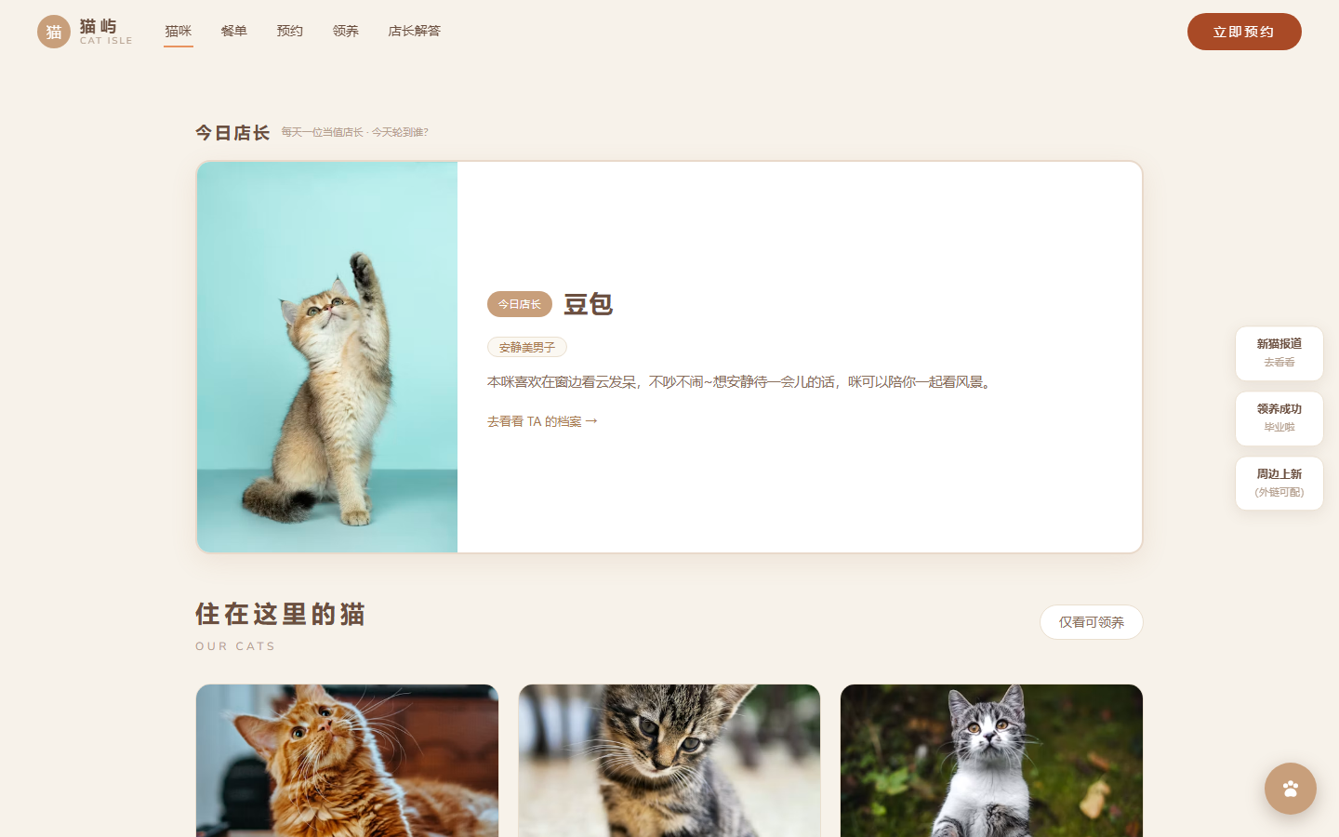
项目效果（猫咪页）
PROJECT SHOWCASE
猫咪列表页：今日店长展示位 · 猫咪档案卡片 · 可领养筛选

Slide 8
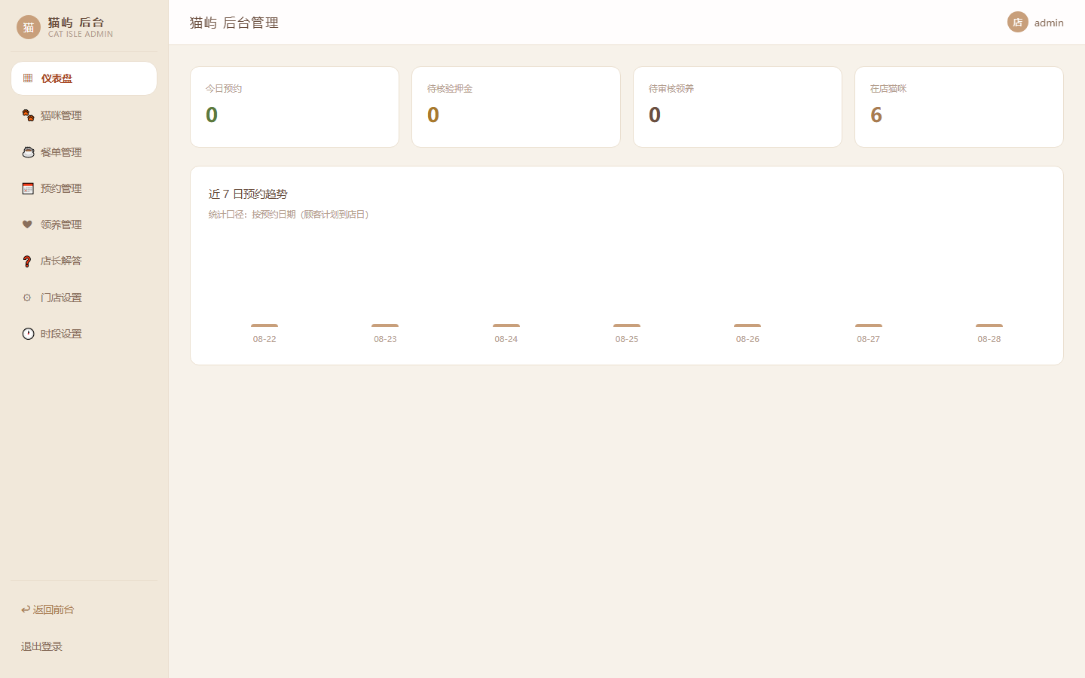
项目效果（后台管理）
PROJECT SHOWCASE
后台仪表盘：预约核验 · 押金管理 · 领养审核 · 门店配置 · 店长解答

Slide 9
项目心得
REFLECTIONS
▪ 需求明确是成功的一半
通过 PRD 与 UIUX 规范先行，把「猫咖预约、押金、领养」等复杂业务拆解成可执行的里程碑（M1-M4），开发过程几乎没有返工。
▪ AI 辅助开发 ≠ 全自动
WorkBuddy 大幅提升效率（建表、接口、页面、测试），但业务规则（押金核验、周一店休、领养审核）需要人工把关，代码注释与中文解释让审核更轻松。
▪ 测试驱动更安心
28 项 pytest 用例覆盖预约、押金、领养、问答等核心链路，端到端验证后交付，质量更有保障。
▪ 部署思维前置
单端口部署、内网穿透、本地图片存储等方案在设计阶段就确定，联调上线顺畅，验收材料水到渠成。

Slide 10
感谢聆听
欢迎体验 · 敬请指正
猫屿 CAT ISLE · WorkBuddy 验收演示

